Slide 1

信号检测与估计
第三章：信号的统计检测理论

Slide 2
主要内容
信号统计检测的性能
M元信号统计检测
参量信号统计检测
信号的序列检测

Slide 3
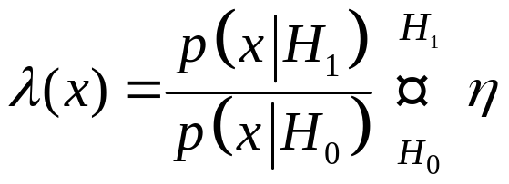
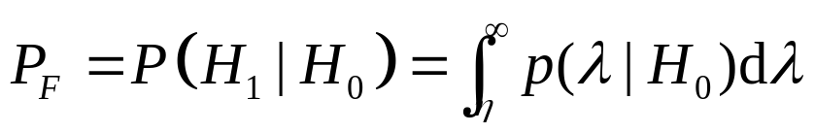
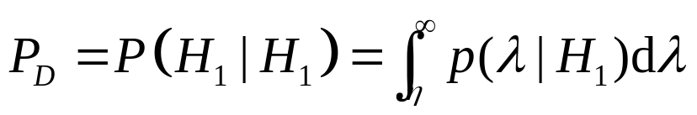
3.5 信号统计检测性能
判决准则的最佳性能指标都与判决概率P(H₁|H₀)和P(H₁|H₁)有关

Slide 4
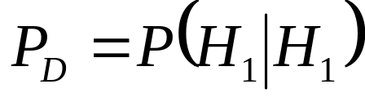
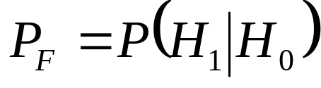
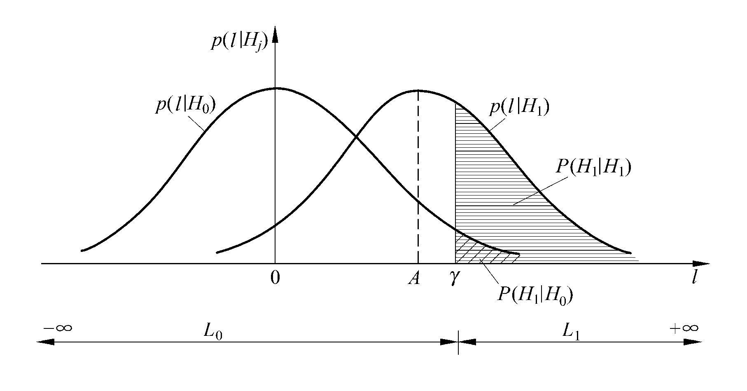
3.5 信号统计检测性能
根据
判决概率P(H₁|H₀)和P(H₁|H₁)示意图

Slide 5
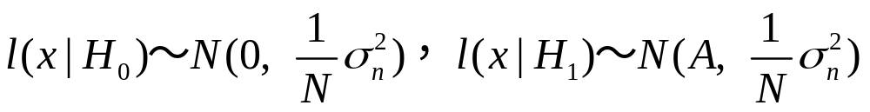
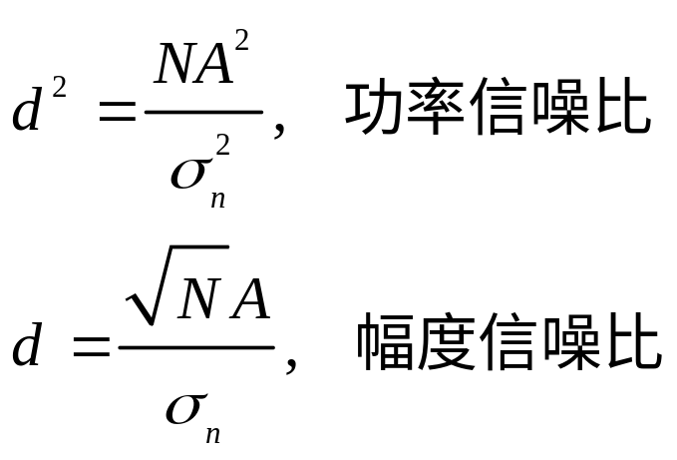
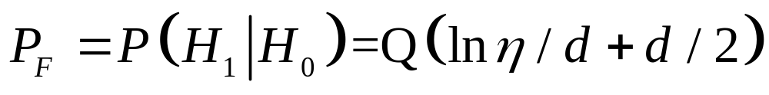
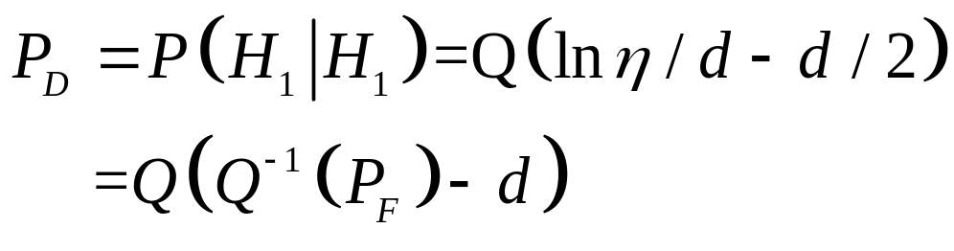
3.5 信号统计检测性能
假设

Slide 6
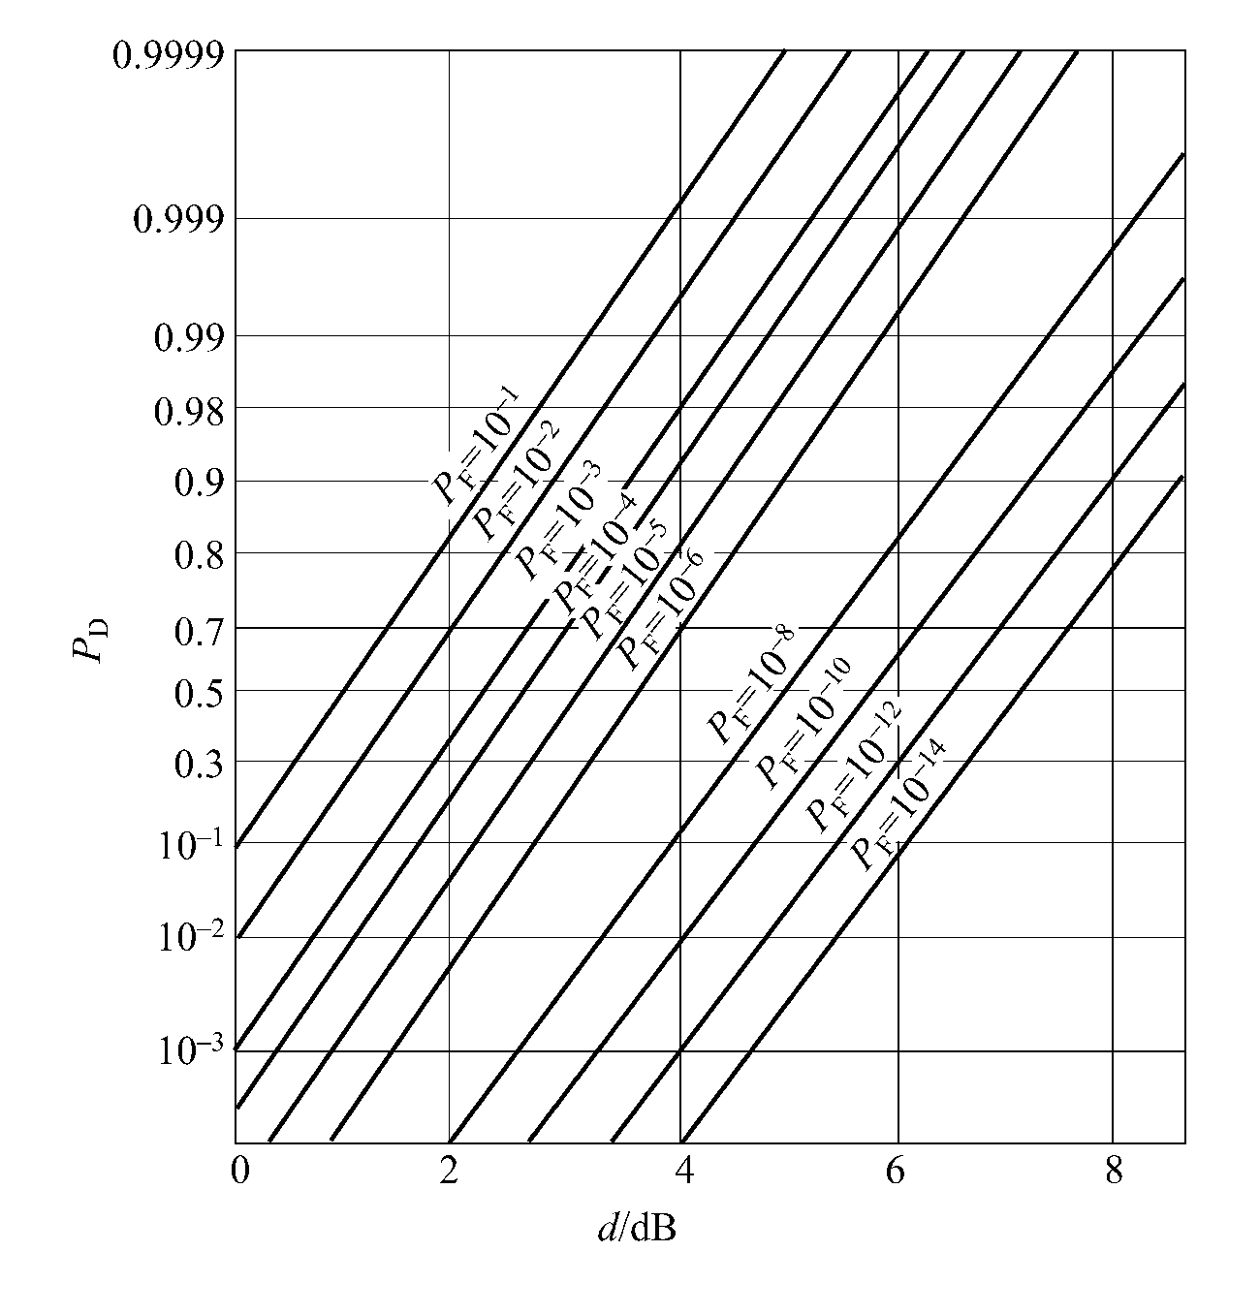
3.5 信号统计检测性能
检测概率P_{D}与信噪比d的关系

Slide 7
3.5 信号统计检测性能
如果似然比函数是x的连续函数，接收机工作特性有以下特点。
上凸曲线，且在对角线P_{D} = P_{F} 之上
随着η递增， P_{D} 与 P_{F} 减小
工作特性在某处的斜率等于该点 P_{D} 与 P_{F} 所要求的检测门限η。

Slide 8
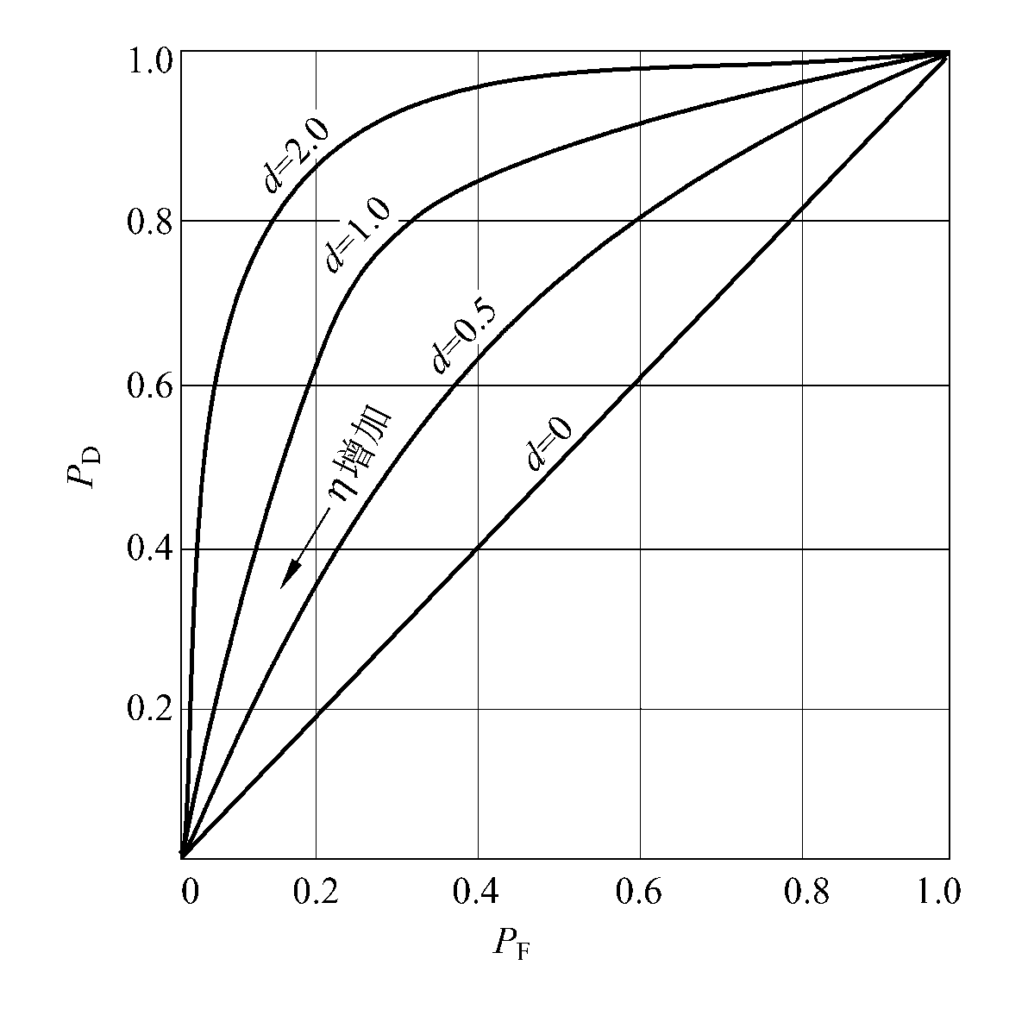
3.5 信号统计检测性能
利用参数η 和d 将P_{D}与P_{F}联系起来。
接收机的工作特征(ROC)。
η = 0
由似然比λ(x)，η = 0
必然判定H₁成立，因此
P_{D}与P_{F}的概率为1。
由似然比λ(x)，η = +∞
H₁判定不成立，因此
P_{D}与P_{F}的概率为0。
η = +∞

Slide 9
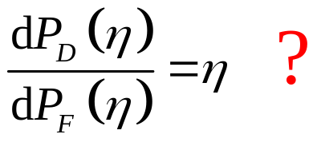
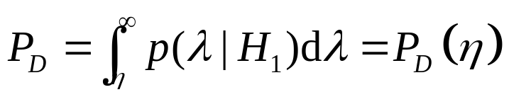
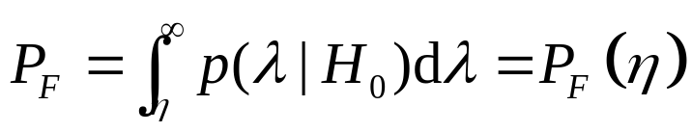
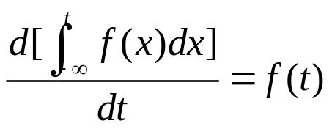
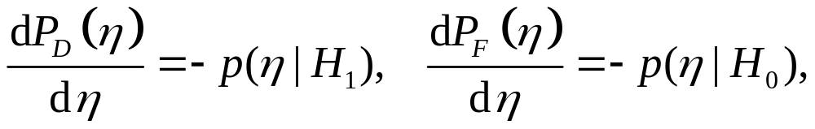
3.5 信号统计检测性能
工作特性在某处的斜率等于该点 P_{D} 与 P_{F} 所要求的检测门限η。
证明：
关于η求导

Slide 10
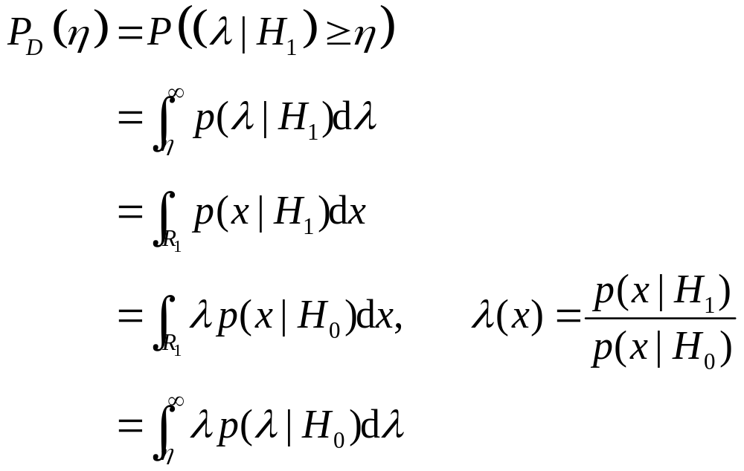
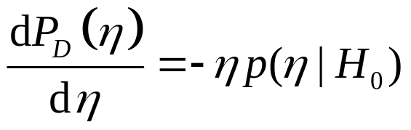
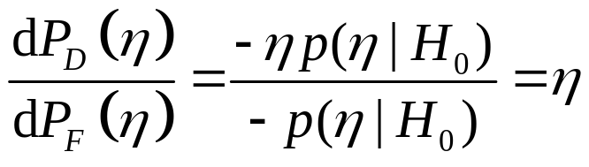
关于η求导

Slide 11
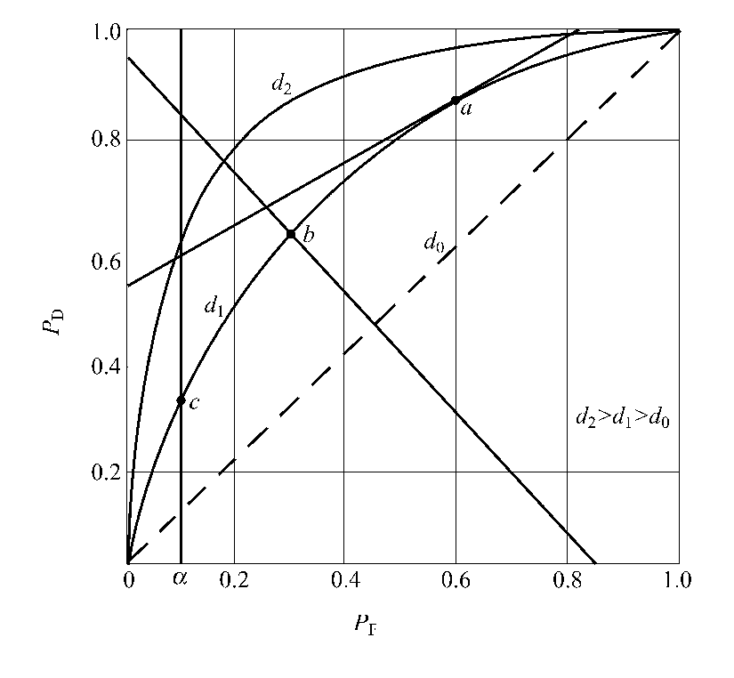
3.5 信号统计检测性能
接收机工作特性可用于各种判决准则的分析和计算
贝叶斯准则和最小错误概率准则下
根据先验知识(先验概率和代价因子)求得判决门限η
以 η 为斜率的一条直线与在给定信噪比d下的曲线相切；
切点a对应的P_{D}和P_{F}值，就是在给定信噪比d = d₁下的两种判决概率。

Slide 12
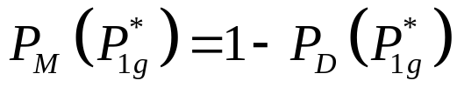
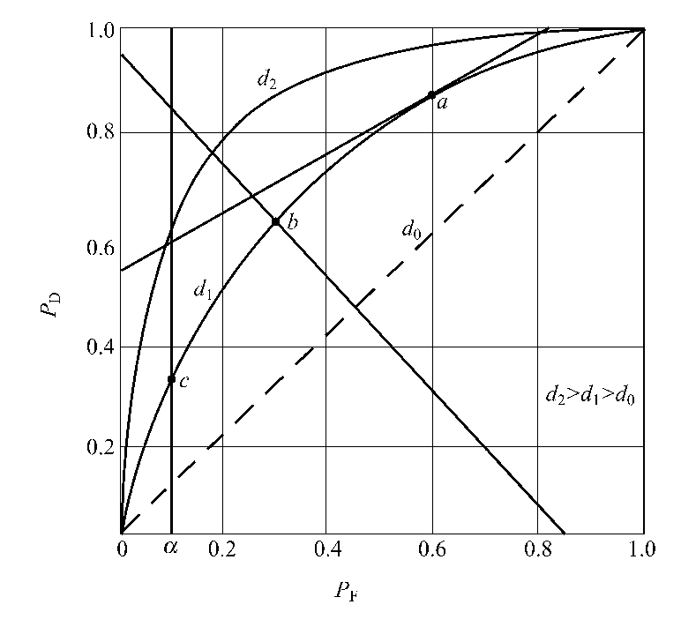
3.5 信号统计检测性能
接收机工作特性可用于各种判决准则的分析和计算
极小化极大准则
化简极小极大方程
化简后的极小极大方程是P_{D}-P_{F}上的一条线，该直线与给定信噪比下的工作特性曲线相交,交点即是在极小化极大准则条件下的两种判决概率。

Slide 13
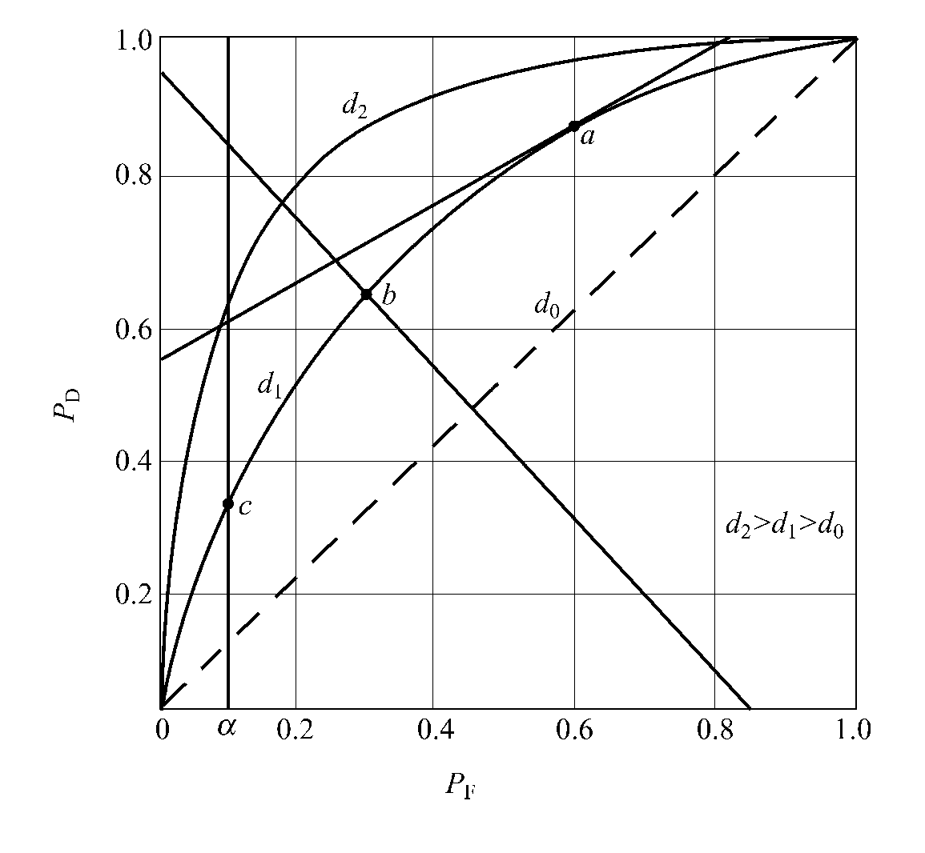
3.5 信号统计检测性能
接收机工作特性可用于各种判决准则的分析和计算
奈曼皮尔逊准则
P_{F} = α的直线与给定信噪比下的工作特性曲线相交,交点即是在奈曼皮尔逊准则下的两种判决概率。

Slide 14
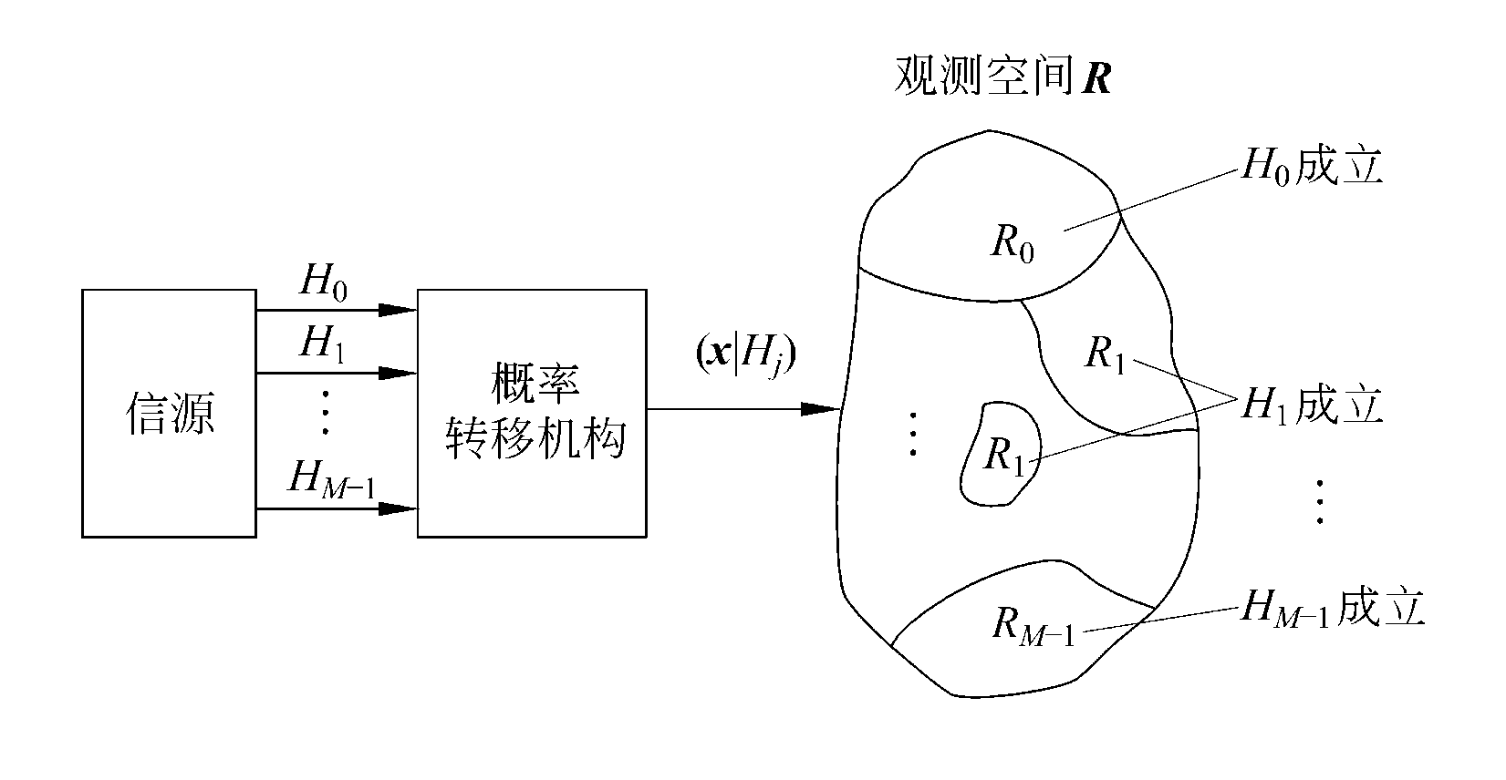
3.6 M元信号的统计检测

Slide 15

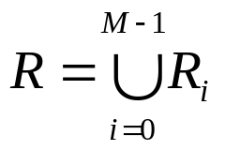



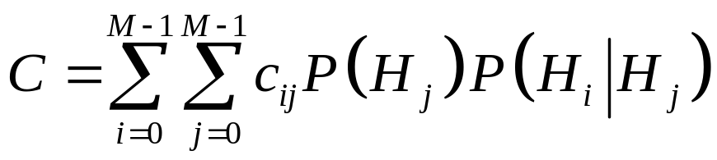
3.6 M元信号的统计检测
贝叶斯准则
观测空间R满足
平均代价为
通过合理划分判决空间，使平均代价最小.

Slide 16
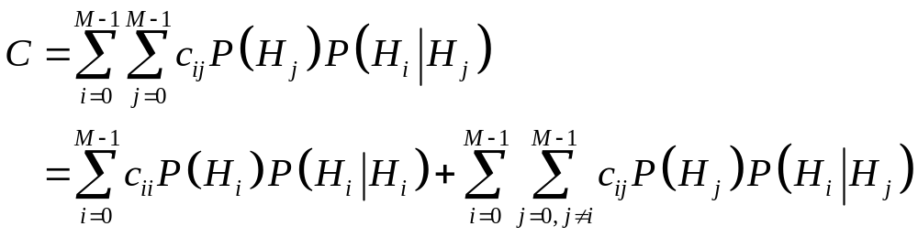
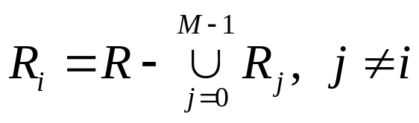
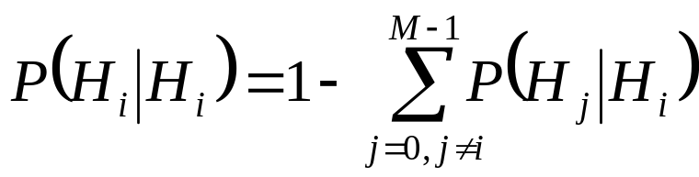
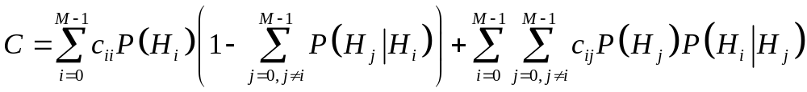
3.6 M元信号的统计检测
由于

Slide 17
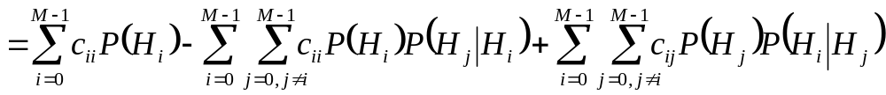
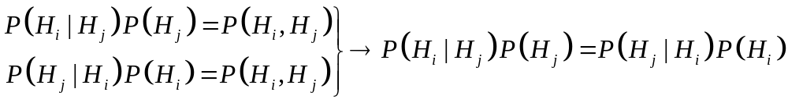
3.6 M元信号的统计检测
由于

Slide 18
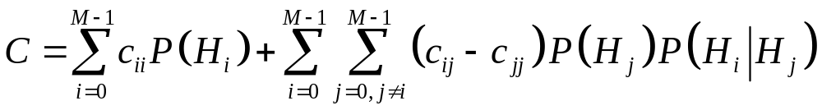
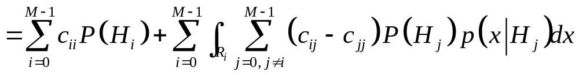
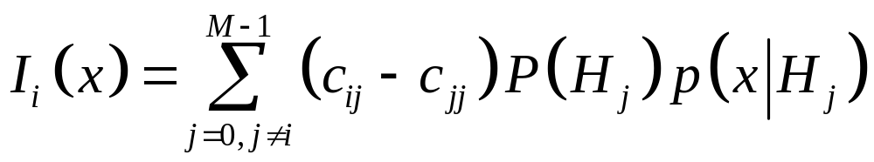
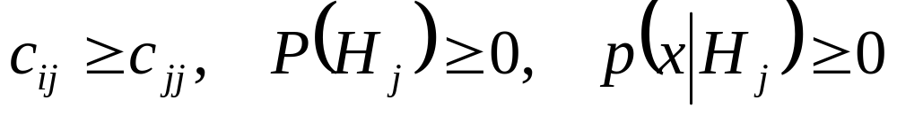
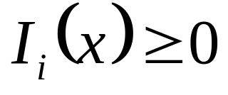
3.6 M元信号的统计检测

Slide 19
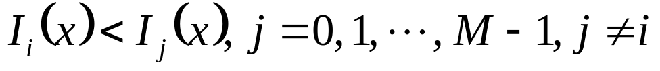
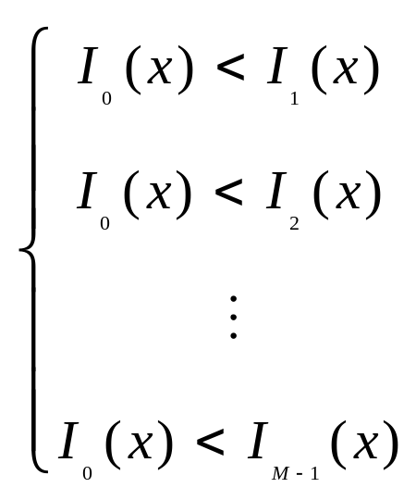
3.6 M元信号的统计检测
为保证平均代价最小，应把所有使I_{i}(x)最小的划分至判决区域
R_{i}，即当满足
判定H_{i}成立。
如判决H₀成立满足以下方程组

Slide 20
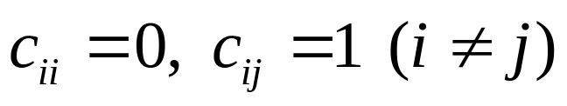
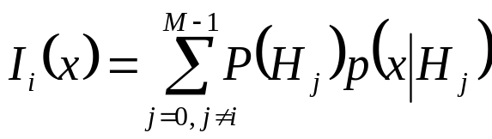
3.6 M元信号的统计检测
最小平均错误概率准则
判决H_{i}成立则

Slide 21
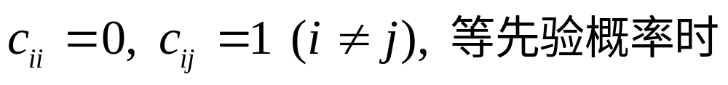
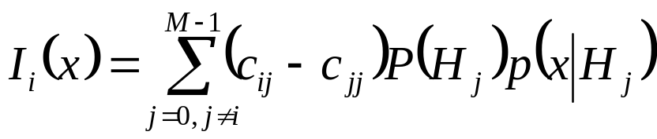
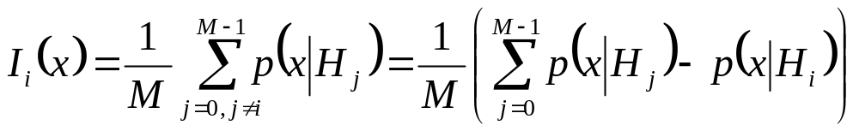
3.6 M元信号的统计检测
最大似然检测
判决规则为在M个似然函数p(x|H_{i}) 中，选择最大的p(x|H_{i}) 对应的假设成立

Slide 22
M元信号的统计检测示例
例3.6.1 在四元通信系统中，信源有四个可能的输出，即假设为H₀ 时输出1，假设为 H₁ 时输出为2，假设为 H₂ 时输出为3，假设为 H₃ 时输出为4。各个假设的先验概率相等，信号在传输过程中叠加有均值为零，方差为σ²的加性高斯白噪声，且正确判决代价为零，错误判决代价为1，并进行了N次独立观测。设计一个四元信号的最佳检测系统。

Slide 23
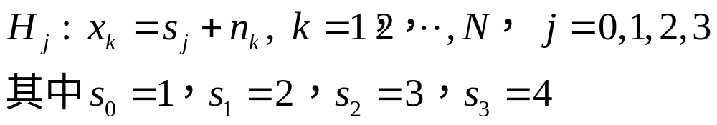
解：
观测信号模型
贝叶斯检测等价于最大似然检测

Slide 24
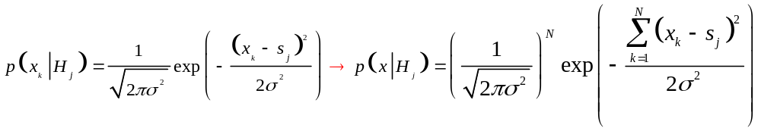
计算各假设下的似然函数
由于n_{k}是高斯分布随机变量，因此在H_{j}假设下，x_{k}也服从高斯分布，且均值为s_{j}，方差为σ ²。

Slide 25
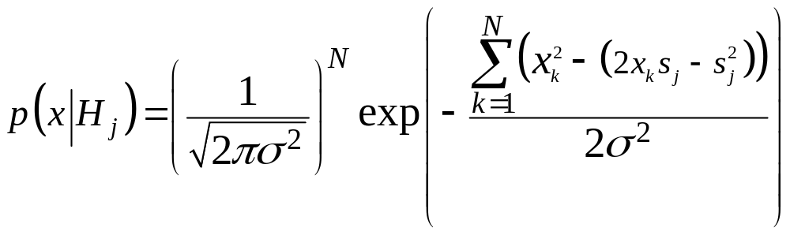
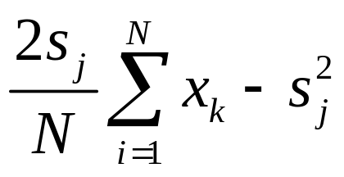
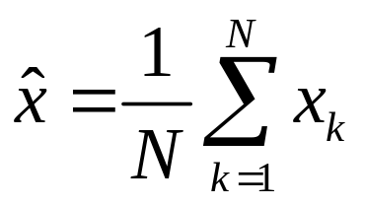

由于
因此，判决规则转化为使
(j = 0,1,2,3)最大时，判为H_{j} 假设成立
令
进一步转化为
判为H_{j} 假设成立

Slide 26








假设H₀的判决区域由下列方程组确定
合并得到，当
时，判为H₀ 假设成立。

Slide 27



假设H₁的判决区域由下列方程组确定
合并得到，当
时，判为H₁假设成立。

Slide 28



假设H₂的判决区域由下列方程组确定
合并得到，当
时，判为H₂ 假设成立。

Slide 29



假设H₃的判决区域由下列方程组确定
合并得到，当
时，判为H₃假设成立。

Slide 30


Slide 31

3.7 参量信号的统计检测
信号的检测中，信号为确知信号
概率密度函数p(x|H_{j})完全确定，为简单假设检验。
实际应用中，信号中含未知确定参量或未知随机参量，概率密度函数不完全确定。
参量信号统计检测（复合假设检验）。

Slide 32


3.7 参量信号的统计检测
参量信号统计检测的基本概念
参量信号的检测中，信源在假设H_{j}下输出含有未知参量θ_{j}
在假设H_{j}下，观测信号表示为
N维观测矢量x = [x₁,x₂,…,x_{N}]^{T}的统计特性不仅与噪声统计特性有关，还受到未知参数θ_{j} 的控制。

Slide 33


概率密度函数
Ex. 零均值，方差为σ ²的噪声中检测未知幅度A的信号，N次独立观测，假设H₁下的概率密度函数。
A是未知的，概率密度函数未完全给定，是以A为参数。

Slide 34



3.7 参量信号的统计检测
广义似然比检验
先利用最大似然方法对未知参量进行估计，然后利用得到的
估计量按照确知信号的方法进行检测。
最大似然估计
使似然函数p(x|θ_{j}; H_{j})达到最大的θ_{j} ，作为该参量的估计，记为

Slide 35



3.7 参量信号的统计检测
构造广义似然比函数
如果H₀是简单的，H₁是复合的，广义似然比为

Slide 36
3.7 参量信号的统计检测
贝叶斯检测方法
随机参量概率密度函数已知的情况
随机参量猜测概率密度函数的情况
未知参量的奈曼-皮尔逊准则信号检测

Slide 37




随机参量概率密度函数已知的情况
贝叶斯检测准则
如何由条件似然函数
和未知参量的概率密度函数
得到似然函数

Slide 38


对条件概率密度函数统计平均，去掉随机参量随机性的影响。
参量信号的检测中，信源在假设H_{j}下的条件概率密度函数为
贝叶斯检测准则为：

Slide 39

随机参量概率密度函数已知的情况
Ex. 在二元参量信号的统计检测中，两个假设下的信号分别为
其中m是均值为0，方差为 σ_{m}² 的高斯随机变量，H₀为简单的，H₁为复合的，给出贝叶斯检测方法。

Slide 40

随机参量概率密度函数已知的情况
解：
计算两个似然函数，构建似然比

Slide 41




计算H₁假设下的似然函数
由于m是一高斯随机变量，有
去掉随机参量的影响

Slide 42


构建贝叶斯检测基本表达式

Slide 43
3.7 参量信号的统计检测
随机参量猜测先验概率密度函数的情况
随机参量的概率密度函数未知时，可以利用某些先验知识猜测一个概率分布，然后按照前述方法进行检测。
如果没有先验知识，先验概率密度函数可以采用较平的概率密度函数。

Slide 44
3.7 参量信号的统计检测
未知参量的奈曼-皮尔逊信号检测
未知参量的概率密度函数未知时，或未知参量非随机的情况下，可采用奈曼-皮尔逊准则进行检测。
在给定某个未知参量 θ 和p(H₁|H₀) = α 约束条件下,使正确判决概率 p(H₁|H₁)最大的准则。
但在参量 θ 随机或未知的条件下， p(H₁|H₁)是参量θ 的函数。
只有对任意θ ， p(H₁|H₁)都是最大值时，该方法才适用。

Slide 45
未知参量的奈曼-皮尔逊信号检测
Ex. 在二元参量信号的统计检测中，两个假设下的信号分别为
其中m₀ ≤ m ≤ m₁是概率密度p(m)未知的参量，H₀为简单的，H₁为复合的，P(H₁|H₀) = α 给出贝叶斯检测方法。

Slide 46

未知参量的奈曼-皮尔逊信号检测
解：
计算两个似然函数，构建似然比

Slide 47




未知参量的奈曼-皮尔逊信号检测
构造似然比检测表达式，化简

Slide 48



未知参量的奈曼-皮尔逊信号检测
构造似然比检测表达式，化简

Slide 49
3.8 信号的序列检测
观测次数N固定的统计检测称为硬判断。
在实际问题中，对于信噪比大的信号，只需要较少的观测次数就能做出满意的判决；而对于信噪比小的信号，则需要更多的观测次数才能做出合理的判决。

Slide 50
3.8 信号的序列检测
基本原理
观测次数不固定，边观测边判决
即如果观测到第k次还不能做出令人满意的判决，则继续进行第k+1次观测
优点
在给定性能指标的要求下，可使平均观测次数最少。

Slide 51




3.8 信号的序列检测
在二元信号检测，观测空间R 被划分为三个判决域
进行第 k 次观测后，会出现3种可能的结果，即
观测值落入R₀中，判决H₀成立
观测值落入R₁中，判决H₁成立
观测值落入R₂中，不进行判决
因此，需要在判决过程中设置两个判决门限

Slide 52



3.8 信号的序列检测
基本判决规则
满足
时，判为H₁成立
满足
时，判为H₀成立
满足
时，继续进行下一次观测
如何确定上述两个门限？

Slide 53


3.8 信号的序列检测
修正的奈曼-皮尔逊准则
给定两个性能指标 P(H₁|H₀) = α 和 P(H₀|H₁) = β 条件下，确定序列检测条件下的两个判决门限η₀和η₁，然后从第一个观测值开始检验。
设N次观测信号构成的N维随机矢量为
对应的似然比函数为

Slide 54



3.8 信号的序列检测
检测方法
根据上述两个约束条件和似然比函数定义，序列检测准则为：
判决假设H₁成立
判决假设H₀成立
继续下一次观察

Slide 55



判决门限确定
由于 1 −β =P(H₁|H₁)是在H₁成立条件下，判决为H₁成立的正确判决概率，因此

Slide 56



判决门限确定
由于 1 −α = P(H₀|H₀)是在输出假设H₀成立条件下，判为H₀成立的正确判决概率，因此

Slide 57


判决门限确定
当 时，判为H₁成立，又由于对应的似然比
判决门限为 。所以只有当判决门限取理论值的上限时，似然比检验才能有足够的观测次数，以满足性能指标要求。
所以检测门限为
类似地，有

Slide 58





平均观测次数
序列检测下，终止观测时的观测次数N与信道条件有关，因此是个随机变量。
在假设H₁和假设H₀为真条件下，做出判决的观测次数的平均值为：
如果各次观测是统计独立的
若在每个假设下，观测量是独立同分布的

Slide 59


平均观测次数

Slide 60




平均观测次数
当信源输出为假设H₁时
当信源输出为假设H₀时

Slide 61









平均观测次数

Slide 62


平均观测次数

Slide 63



3.8 信号的序列检测

Slide 64
3.8 信号的序列检测
虽然信号的序列检测是有终止的，但有时候观测次数太大，这时候我们需要规定一个观测次数的上限N* ；当观测次数达到N *仍不能做出判决是，则转为固定观测次数的判决方式，称为可截断的序列检测。

Slide 65

3.8 信号的序列检测
例3.8.1 在二元数字通信系统中，两个假设下的信号分别为
其中观测噪声n_{k}是均值为零，方差为 σ_{n}² = 1 的高斯白噪声;各次观测独立，且观测是顺序进行的，试确定 P(H₁|H₀) = α = 0.1 和 P(H₀|H₁) = β = 0.1 的序列检测，并计算在各个假设下，观测次数N的平均值。

Slide 66




解：
计算各假设下的似然函数
由于n_{k}是高斯分布随机变量，因此在H₀假设下， x_{k} 服从均值为0，方差为1的高斯分布; 在H₁假设下，x_{k} 服从均值为1，方差为1的高斯分布。

Slide 67





计算两个判决门限，构建似然比检验
所以，当
判为假设H₁成立。
当
判为假设H₀成立。
当
不做判断，继续下次观测。

Slide 68




化简
所以，当
判为假设H₁成立。
当
判为假设H₀成立。
当
不做判断，继续下次观测。

Slide 69






计算平均观测次数
平均需要4次观测。当两种输出假设条件下判定需要的平均观测次数不一致时，取大值。

Slide 70
作业：
3.23 3.27

